Slide 1
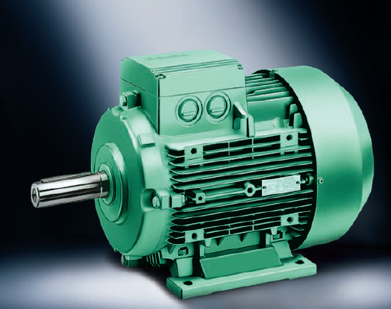
princip činnosti provozní stavy
Indukční stroje 2

Slide 2
Točivé magnetické pole
Magnetické pole může být:
* pulsující - je vytvořeno jednofázovým proudem.
K roztočení motoru nestačí, k chodu ano.
využití - chod jednofázového motoru
* točivé kruhové - je vytvořeno trojfázovým proudem nebo při fázovém posunu dvou stejných proudů o 90⁰
využití - trojfázové střídavé motory
* točivé eliptické - je vytvořeno dvěma fázově posunutými proudy
využití - rozběh jednofázového motoru, motor se stíněným pólem
* točivé postupné - výsledný fázor indukčního toku se nepohybuje plynule, ale po krocích (úhlech).
využití - elektronické napájení střídavých a speciálních stejnosměrných motorů

Slide 3
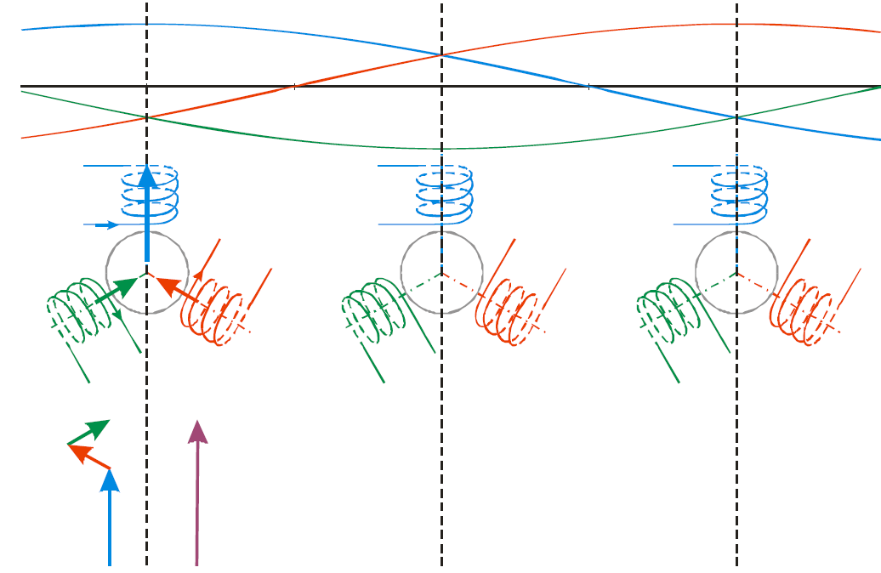
Točivé magnetické pole
Dílčí toky jednotlivých fázích v daném okamžiku
φ₁ = + φ_{max}
φ₂ = - ½ φ_{max}
φ₃ = -½ φ_{max}
Výsledný tok
Jaká je hodnota φ ?
φ_{c} = 3/2 φ_{1max}

Slide 4
Točivé magnetické pole
Na čem závisí rychlost otáčení magnetického pole ?
* na frekvenci - čím vyšší frekvence, tím bude otáčení rychlejší
* na počtu pólů - čím více pólových dvojic, tím je rychlost pomalejší (póly jsou od sebe méně vzdáleny, za stejnou době oběhne pole menší vzdálenost) .
pro p = 1 oběhne pole za 1 periodu proudu 360⁰
pro p = 2 oběhne pole za 1 peridu proudu pouze 180⁰
Vyjádření rychlosti magnetického pole – synchronní rychlost n_{s} (1/min)
S
S
Proč je ve vztahu 60 ?
J
J
Jaká je maximální rychlost točivého pole (a tím i motoru) na síťové frekvenci ?
J
S

Slide 5
Základní vztahy a pojmy
1. Indukované napětí
* výpočet indukovaného napětí v jedné cívce je stejný jako u transformátoru
* výsledné indukované napětí je dáno vektorovým součtem dílčích napětí v daném čase
* protože jsou jednotlivé cívky vůči sobě natočeny, nejsou jednotlivá napětí ve fázi a výsledné napětí je nižší než u transformátoru
Efektivní hodnota indukovaného napětí jedné cívky:
kde N_{s} … počet závitů jedné cívky
φ … maximální indukční tok
f₁ … frekvence na statoru
k_{v} … činitel vinutí, k_{v} < 1

Slide 6
2. Tažná síla
* ve vinutí statoru vzniká točivé magnetické pole ⇒
* pole protne klecové vinutí rotoru ⇒
* v rotoru se indukuje napětí a začne procházet proud ⇒
* za základě Flemingova pravidla levé ruky (silové působení magnetického pole na vodič, kterým prochází proud) se začne rotor otáčet ve směru hlavního točivého pole
* v ideální případě by se rotor roztočil na synchronní otáčky n_{s} ⇒
* při stejné rychlosti točivého pole a rotoru se v rotoru přestane indukovat napětí a pole rotoru zanikne ⇒
* rotor se bude otáčet vlastní setrvačností
* ve skutečnosti rychlost rotoru vlivem ztrát nedosáhne synchronní rychlosti, rychlost rotoru je menší než rychlost pole
* zatížení rotoru poklesne rychlost rotoru ⇒
* zvýší se indukované napětí a indukovaný proud ⇒
* zvětší se magnetické pole rotoru a vznikne tažná síla
* pokles otáček při zatížení vyjadřuje skluz – s (-) nebo (%)

Slide 7
3. Skluz - s (-) nebo (%)
je poměrný rozdíl rychlosti magnetického pole statoru a otáček rotoru:
V jakém rozsahu se pohybuje skluz pro motor ?
0 ≤ s ≤ 1
Jak je velký skluz u indukčních motorů ?
motory naprázdno s ⇒ 0
malé motory s = (6 – 10) %
motory středních výkonů s ≅ 4 %
motory velkých výkonů s = (1 – 2) %
Čím je skluz způsoben ?
* mechanické ztráty motoru (ventilátor, ložiska) - malý vliv
* odpor v rotoru – u motoru s kotvou nakrátko - minimální vliv
* zátěží

Slide 8
4. Otáčky motoru - n (1/min)
Otáčky motoru lze vyjádřit ze synchronních otáček a ze skluzu ?
Ze vztahu se odvozují možnosti regulace otáček indukčního motoru:
* změnou frekvence - spojitá a bezeztrátová regulace
* změnou počtu pólů - nespojitá a bezeztrátová regulace
* změnou skluzu - spojitá a podle realizace ztrátová (odporem) nebo bezeztrátová regulace (kaskáda)
Nejčastěji se dnes využívají první dva způsoby regulace otáček.

Slide 9
Příklady
1. Vypočítejte pólovou rozteč pro šestipólový motor (t_{pele} = ?, t_{pgeo} = ?)
t_{pele} = 180⁰, t_{pgeo} = t_{pele}/p = 180⁰/3 = 60⁰
2. Vypočítejte synchronní otáčky pro dvanáctipólový motor při síťovém kmitočtu (n = ?)
n_{s} = (60*f)/p = (60*50)/6 = 500 (1/min)
3. Vypočítejte otáčky čtyřpólového motoru při frekvenci 60 Hz, je-li skluz 4% (n = ?)
n = ((60*f)/p)*(1-s) = ((60*60)/2)*(1-0,04) = 1728 (1/min)
4. Vypočítejte skluz, jsou-li otáčky při síťové frekvenci 960 1/min (s = ?)
* úvahou lze určit, že motor má 6 pólů
* n_{s} = (60*f)/p = (60*50)/3 = 1000 1/min
* s = (1000 – 970)/1000 = 0,03 (3%)

Slide 10
Provozní stavy indukčního motoru
Provozní stavy motoru jsou obdobné jako u transformátoru ⇒ ?
* stav naprázdno
* stav nakrátko
* stav při zatížení
Princip motoru a transformátoru je stejný (elektromagnetická indukce) a také vyhodnocení provozních stavů bude obdobné.
V čem jsou hlavní rozdíly mezi motorem a transformátorem, které se projeví analýze ?
* magnetický obvod motoru má mezi statorem a rotorem vzduchovou mezeru, jejíž minimální velikost je dána technologickými možnostmi ⇒
zvýší se magnetizační proud (i proud naprázdno), zhorší se účiník naprázdno
* na motor připojujeme mechanickou zátěž, která odpovídá činné zátěži u transformátoru.
* frekvence v rotoru závisí na skluzu a není konstantní ⇒ komplikace při kreslení fázorového diagramu

Slide 11
Chod naprázdno
Co znamená chod naprázdno u motoru ?
Na hřídel není připojena žádná zátěž (volný konec hřídele)
Předpoklady pro rozbor:
* rotor se otáčí synchronní rychlostí (skluz je zanedbatelný) ⇒
* na rotoru se neindukuje žádné napětí, neprotéká proud, nevznikají ztráty v železe ani ve vinutí ⇒
* v náhradním schématu se vliv rotoru neprojeví
* vinutí rotoru nelze uvažovat (frekvence v rotoru je nulová)
1. v důsledku vzduchové mezery větší magnetizační proud
2. činná složka proudu je větší v důsledku mechanických ztrát - ΔP_{m}
⇒ zvýší se proud naprázdno
⇒ podélné prvky obvodu statoru nelze zanedbat

Slide 12
Indukční motor naprázdno
X_{σ1}
R_{v1}
I₁ =I₀
U₁
U_{X1}
U_{X1}
U_{R1}
I_{FE}
I_{μ}
U_{i}
U₁
∼
R_{FE}
X_{μ}
U_{R1}
U_{i}
I₁= I₀
Vyjádřete podle 2. KZ vstupní část obvodu ⇒ ?
U₁ = R₁*I₁ +jX₁*I₁ + U_{i}
Vyjádřete podle 1 KZ poměry v uzlu ⇒ ?
I₀ = I_{FE} + I_{μ}
Jak je velké napětí a proud na rotorovém vinutí ?
U_{i20} = 0, U₂₀ = 0, I₂ = 0
ϕ₀
I_{FE}
I_{μ}

Slide 13
Ztráty naprázdno - ΔP₀
Jaké jsou složky ztrát naprázdno ?
ΔP_{Fe} - ztráty v magnetickém obvodu statoru (ztráty v rotoru zanedbány)
ΔP_{j10} - ztráty ve vinutí statoru (ztráty ve vinutí rotoru zanedbáváme)
ΔP_{m} - mechanické ztráty
ΔP₀ = ΔP_{Fe} + ΔP_{j10} + ΔP_{m}
Rozbor parametrů
1. Proud naprázdno – I₀
V důsledku vzduchové mezery (nárůst magnetizačního proudu) a mechanických ztrát je vyšší než u transformátoru. Podle velikosti motoru se pohybuje v rozsahu - I₀ = (20 – 60)% I_{n}
2. Účiník naprázdno – cos ϕ₀
V důsledku nárůstu magnetizačního proudu je nižší než u transformátoru (zejména u starších motorů) - cos ϕ₀ = (0,1 – 0,3) ⇒ motory by neměly běžet naprázdno.
Při zatěžování ztráty naprázdno nepatrně rostou, pro zjednodušení se uvažují často konstantní.

Slide 14
Indukční motor nakrátko
Jak definujeme chod nakrátko indukčního motoru ?
Motor je zabrzděn, vinutím motoru prochází proud nakrátko, který je mnohem větší než proud naprázdno ⇒ příčné složky lze zanedbat.
Náhradní zatěžovací odpor (analogie se zatíženým transformátorem) je nulový (výstupní svorky v náhradním schématu jsou zkratovány).
I₁= I_{k1}
X_{σ1}
R_{v1}
R_{v21}
X_{σ21}
I₁= I_{k1}
X_{k}
R_{k}
I_{21k} = -I_{k1}
U_{Xk}
U_{Rk}
U₁
∼
U₁
∼
U_{i}
U₂₁=0

Slide 15
Indukční motor nakrátko
Lze měřit přímo indukční motor nakrátko ?
Měříme při sníženém napětí – napětí nakrátko U_{k}.
Je to napětí, při kterém prochází motorem jmenovitý proud.
U_{Xk}
I_{k} = I_{1n}
X_{k}
R_{k}
U_{k}
U_{Rk}
U_{Xk}
U_{Rk}
I_{1n}= I_{k}
ϕ_{k}
U_{k}
∼
I_{21k}

Slide 16
Rozbor indukčního motoru nakrátko
Může se u motoru objevit stav nakrátko - proud I_{z} ?
Na rozdíl od transformátoru ano:
1. Při spouštění – v prvním okamžiku je na vinutí plné napětí, ale rotor se ještě netočí – krátkodobý režim. I = I_{z}
2. Při brzdění protiproudem – točivé magnetické pole se otáčí proti rotoru - krátkodobý režim do zastavení. I > I_{z}
3. Reverzace – v okamžiku změny pořadí fází se točivé magnetické pole se otáčí proti rotoru – krátkodobý režim do rozběhu do nového směru. I > I_{z}
1. Impedance nakrátko - Z_{k} (Ω)

Slide 17
Rozbor indukčního motoru nakrátko
2. Proud nakrátko motoru (záběrový proud) - I_{z}
Čím je dána jeho velikost ?
impedancí indukčního motoru Z_{k} a napětím sítě U_{n} (nemusí to být jmenovité napětí motoru).
Při výpočtu předpokládáme lineární závislost napětí a proudu.
Velikost proudu nakrátko (záběrového proudu) I_{z} = (4-7)I_{n}
1. způsob
2. způsob
přesný výpočet z měření nakrátko

Slide 18
Rozbor indukčního motoru nakrátko
3. Účiník nakrátko - cos ϕ_{k}
jeho velikost je dána podílem činné a jalové složky impedance indukčního motoru Z_{k} (cos ϕ_{k} = R_{k}/Z_{k})
Vlivem vzduchové mezery (větší rozptyl) je účiník nakrátko výrazně menší než u transformátorů (u motorů středních výkonů 0,3 - 0,5).
4. Ztráty nakrátko (ztráty ve vinutí) - ΔP_{k} = ΔP_{j}
jsou dány proudem a odporem vinutí.
Ztráty lze vyjádřit obecně pomocí Jouleova zákona ⇒ P_{j} = R*I²
Pro motor platí: ΔP_{kn} = ΔP_{j1} + ΔP_{j2} = 3*(R₁*I₁² + R₂₁*I₂₁²) =
= 3*R_{k}*I_{n}²
Ztráty nakrátko lze určit měřením (wattmetr) nebo výpočtem

Slide 19
Vyhodnocení měření naprázdno
ΔP_{m} - protažení křivky na osu výkonu a průsečík s osou výkonu
ΔP_{j10} - ztráty naprázdno ve vinutí statoru (ve vinutí rotoru lze ztráty zanedbat). ΔP_{j10} = 3*R_{1v}*I_{on}²
ΔP_{FE} - ztráty v magnetickém obvodu statoru, ΔP_{FE} = ΔP0 - ΔP_{m} - ΔP_{j10}

Slide 20
Vyhodnocení měření nakrátko
U_{k0} - tečna ke křivce a průsečík s osou napětí
ΔP_{k} - ztráty nakrátko ve vinutí motoru, ΔP_{k} = 3*R_{k}*I_{z}² (ztráty v železe jsou zanedbány).

Slide 21
Výpočet parametrů indukčního stroje
1. Podélné parametry - R_{k}, X_{k}
Vstupní hodnoty pro výpočet: U_{1n}, U_{k}, P_{k}
a) výpočet účiníku nakrátko
b) výpočet impedance nakrátko
c) výpočet podélných parametrů

Slide 22
Výpočet parametrů indukčního stroje
Příklad:
Vypočítejte podélné parametry indukčního motoru s výkonem 4kW, napětím nakrátko 117,3 V, jmenovitým napětím 380 V, jmenovitým proudem 9,1 A a výkonem nakrátko 640W.
a) výpočet účiníku nakrátko
b) výpočet impedance nakrátko
c) výpočet podélných parametrů

Slide 23
Výpočet parametrů indukčního stroje
2. Příčné parametry - R_{FE}, X_{m}
Vstupní hodnoty pro výpočet: U_{1n}, U_{k}, P_{o}, X_{k}, R_{k}, I₀
a) výpočet účiníku naprázdno
b) výpočet činné a jalové složky proudu naprázdno
c) zápis proudu naprázdno v komplexním tvaru

Slide 24
d) výpočet úbytku napětí na podélné impedanci statorového vinutí
e) výpočet indukovaného napětí
f) výpočet příčné admitance
g) výpočet příčných parametrů

Slide 25
Výpočet parametrů indukčního stroje
Příklad:
Vypočítejte podélné parametry indukčního motoru s výkonem 4kW, napětím nakrátko 117,3 V, jmenovitým napětím 380 V, jmenovitým proudem 9,1 A a výkonem nakrátko 640W. Proud naprázdno je 4,46 A, výkon naprázdno je 280W
a) podélné parametry (předchozí příklad) Rk = 2,58 Ω
Xk = 7 Ω
b) výpočet účiníku naprázdno
c) výpočet činné a jalové složky proudu naprázdno
d) zápis proudu naprázdno v komplexním tvaru

Slide 26
e) výpočet úbytku napětí na podélné impedanci statorového vinutí
f) výpočet indukovaného napětí
g) výpočet příčné admitance
h) výpočet příčných parametrů

Slide 27
Indukční motor při zatížení
Základní princip indukčního motoru a transformátoru je stejný ⇒ základní shoda je jak v náhradním schématu, tak i ve fázorovém diagramu. Přesto budou určité odlišnosti: ?
1. Na výstupní vinutí transformátoru jsme mohli připojit různou elektrickou zátěž (velikost a charakter). Na motor lze připojit pouze mechanickou zátěž, která má analogii s odporovou (činnou) zátěží transformátoru.
2. Na vstupním a výstupním vinutí transformátoru je vždy stejná frekvence. U motoru je na statorovém vinutí frekvence zdroje, na rotorovém vinutí je frekvence závislá na skluzu ⇒ frekvence na vinutí rotoru je proměnná.
Vliv na rozbor:
1. Na výstupu v náhradním schématu je vždy činný odpor, který je proměnný podle velikosti zátěže.
2. Do fázorového diagramu lze zakreslit pouze fázory se stejnou frekvencí ⇒ je nutné provést korekci jednotlivých veličin tak, aby nebyly závislé na frekvenci.

Slide 28
Frekvence na rotoru
Se změnou zátěže se mění skluz ⇒ změna frekvence na rotoru:
a) pro n = 0 ⇒ ?
s = 1 (stav nakrátko) ⇒ vinutí rotoru je protínáno magnetickým polem o frekvenci sítě ⇒ f₂ = f₁
b) pro n = n_{s} ⇒ ?
s = 0 (stav naprázdno) ⇒ rotor se otáčí stejnou rychlostí jako magnetické pole statoru ⇒ vzájemný rozdíl rychlosti je nulový ⇒ na rotoru se neindukuje žádné napětí f₂ = 0
c) 0 < n < n_{s} ⇒ ?
Frekvence v rotoru je dána rozdílem synchronních a skutečných otáček motoru

Slide 29
Indukované napětí na rotoru
Obecné vyjádření velikost indukovaného napětí na cívce: ?
U_{i} = 4,44 * N * φ * f * N
Indukované napětí na vinutí statoru: ?
U_{i1} = 4,44 * N_{s1} * φ * f₁ * N₁ * k_{v1}
frekvence na statoru je dána sítí a nezávisí na zátěži ⇒ stejné jako u transformátoru.
Indukované napětí na vinutí rotoru: ?
U_{i2} = 4,44 * N_{s2} * φ * f₂ * N₂ * k_{v2}
frekvence na rotoru závisí na zátěži ⇒ do fázorového diagramu nelze kreslit fázory s proměnnou frekvencí.
Protože lze zátěž vyjádřit prostřednictvím skluzu, převedeme všechny veličiny v rotoru, které obsahují frekvenci, na závislost na skluzu a později dále upravíme.
U_{i2} = 4,44 * N_{s2} * φ * s * f₁ * N₂ * k_{v2} = U_{i20} * s

Slide 30
Rozptylová reaktance rotoru
Obecné vyjádření reaktance na cívce: ?
X_{L} = 2 * π * f * L
Rozptylová reaktance na vinutí statoru: ?
X_{σ1} = 2 * π * f₁ * L_{σ1}
frekvence na statoru je dána sítí a nezávisí na zátěži ⇒ stejné jako u transformátoru.
Rozptylová reaktance na vinutí rotoru: ?
X_{σ2} = 2 * π * f₂ * L_{σ2}
frekvence na rotoru závisí na zátěži ⇒ do fázorového diagramu nelze kreslit fázory s proměnnou frekvencí.
Proto opět vyjádříme zátěž prostřednictvím skluzu
X_{σ2} = 2 * π * s * f₁ * L_{σ2} = X_{σ2s} * s

Slide 31
Proud na rotoru
Z pohledu parametrů je proud na rotoru tvořen RL zátěží (odpor vinutí + rozptylová reaktance): ?
Po dosazení: ?
Čitatel i jmenovatel vydělíme skluzem: ?
Co zahrnuje člen R₂/s: ?
musí obsahovat odpor vinutí rotoru (R₂) a zátěž
Z členu R₂/s odečteme odpor vinutí rotoru R₂ a dostaneme vyjádření zátěže motoru do náhradního schématu: ?

Slide 32
Indukční motor při zatížení
U_{X1}
U₁
I₁
X_{σ1}
R_{v1}
R₂₁
X_{σ21s}
I₂₁
U_{R1}
U_{i}
I₁
U_{X1}
U_{R1}
I₀
U_{R21}
U_{X21}
I_{FE}
I_{μ}
∼
U₁
U₂₁
U_{i}
U_{i201}
ϕ₁
R_{FE}
X_{μ}
I₂₁
I₀
I_{FE}
I_{μ}
U_{X1} = jX_{σ1} * I₁ U_{R1} = R₁ * I₁
U₁ = U_{i} + U_{X1} + U_{R1}
I_{FE} = U_{i}/R_{FE} I_{μ} = U_{i}/(jX_{μ})
I₀ = I_{FE} + I_{μ} I₀ = I₁ + I₂₁
U₂₁ + U_{X21} + U_{R21} + U_{i201} = 0 ⇒
- U_{i201} = U₂₁ + U_{X21} + U_{R21}
U₂₁
U_{R21}
I₂₁
U_{X21}
- U_{i201}

Slide 33
Zjednodušené náhradní schéma
Pro podrobný rozbor provozních stavů a parametrů, výpočtu proudů, výkonů a momentů se využívá zjednodušené náhradní schéma.
I₁
X_{σ1}
R_{v1}
R₂₁
X_{σ21s}
I₂₁
I₀
U_{X1}
U_{R1}
U_{R21}
U_{X21}
I_{FE}
I_{μ}
∼
U₁
U₂₁
U_{i}
U_{i201}
X_{μ}
R_{FE}
Pak platí: U₁ = U_{i} = U_{i201} ⇒

Slide 34
Materiály
Kocman Elektrické stroje a přístroje
Bartoš Elektrické stroje
Petrásek Elektrické stroje
Měřička Elektrické stroje

